Slide 1



TRƯỜNG TIỂU HỌC SỐ 2 BỒNG SƠN
CHÀO MỪNG QUÝ THẦY CÔ
VỀ DỰ GIỜ
Môn: Tự nhiên và Xã hội
Bài 15: Lá, thân rễ của thực vật (Tiết 1)
Giáo viên: Lê Thị Lang
Lớp: 3A4

Slide 2
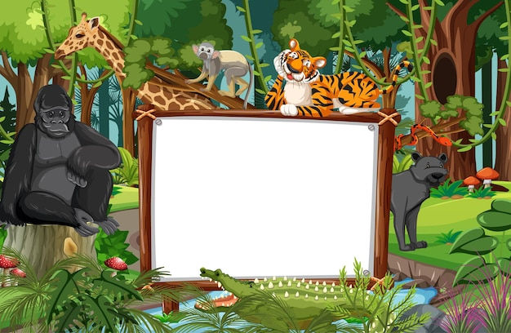
Chủ đề:
Thực vật và Động vật

Slide 3


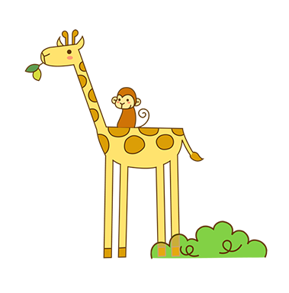
Khởi động

Slide 4


Slide 5


Slide 6

Em biết những loại cây xanh nào?

Slide 7




Thứ Sáu, ngày 22 tháng 12 năm 2023
Tự nhiên và xã hội
Bài 15: Lá, thân, rễ của thực vật
(Tiết 1)

Slide 8
Khám phá

Slide 9

Hoạt động 1. Tìm hiểu hình dạng, màu sắc, kích thước của lá

Slide 10
Nêu tên và mô tả hình dạng, màu sắc và kích thước của các lá cây
Tên lá cây | Hình dạng | Màu sắc | Kích thước
… | … | … | …
… | … | … | …
… | … | … | …
THẢO LUẬN
NHÓM 6

Slide 11

Trao đổi và chia sẻ
Tên lá cây | Hình dạng | Màu sắc | Kích thước
… | … | … | …
… | … | … | …
… | … | … | …

Slide 12
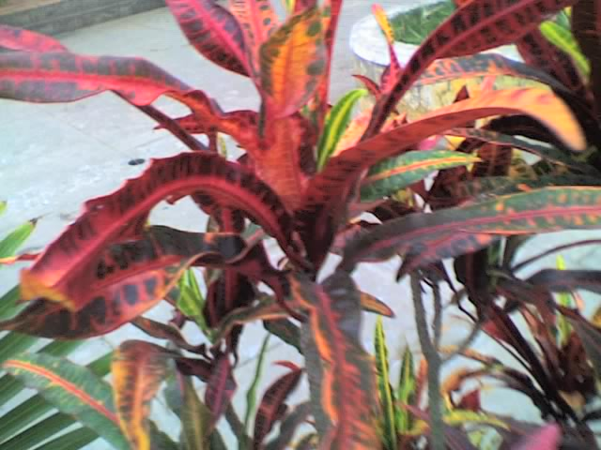
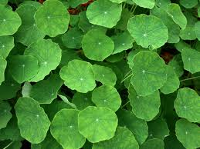
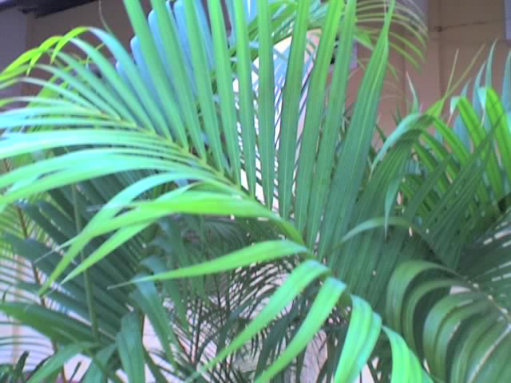
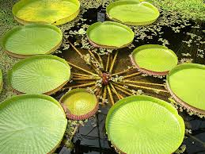
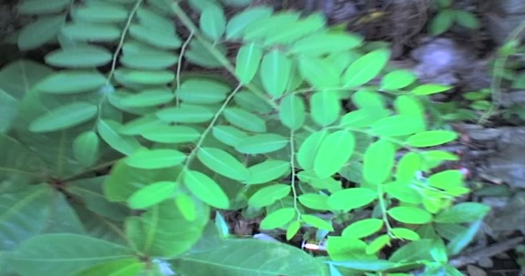
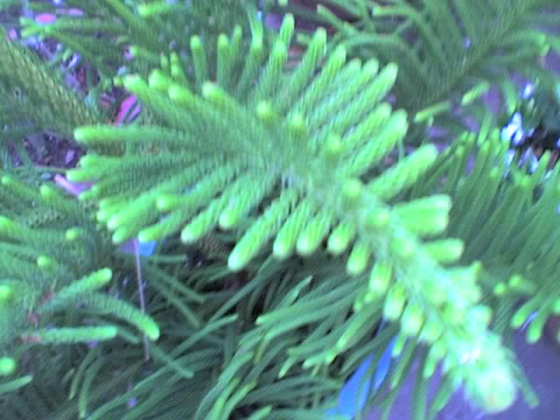
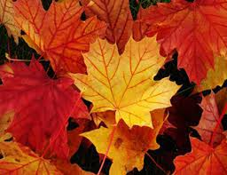
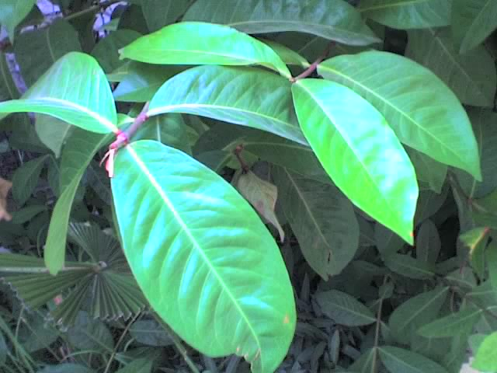
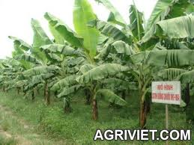

Slide 13
Lá cây có hình dạng và kích thước khác nhau. Phần lớn lá cây có màu xanh lục, một số ít có màu đỏ hoặc vàng

Slide 14

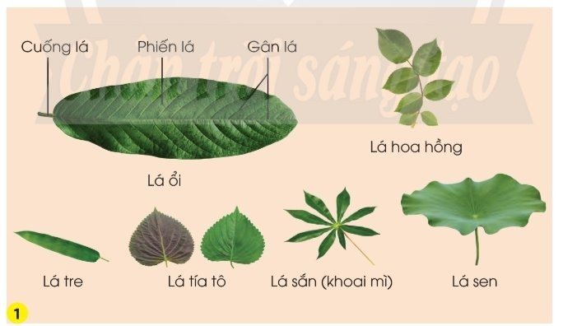
Quan sát
Lá có các bộ phận chính nào?
Chỉ trên lá cây và nói tên các bộ phận của lá.

Slide 15
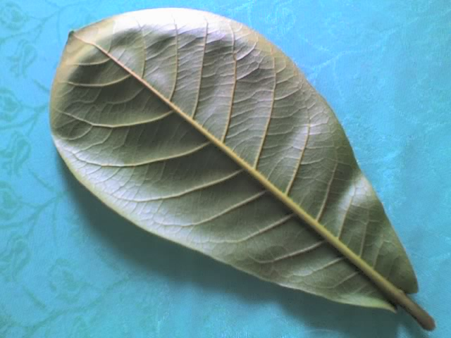
Gân lá
Phiến lá
Cuống lá

Slide 16

Mỗi lá thường có cuống lá, phiến lá, trên phiến lá có các gân lá.

Slide 17
Hoạt động 2. Tìm hiểu chức năng của lá

Slide 18
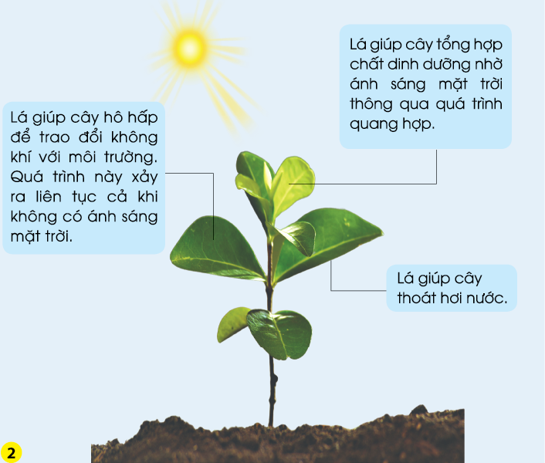
Quan sát hình và nêu chức năng của lá

Slide 19
Luyện tập thực hành

Slide 20
Hoạt động 3. Vẽ lá cây
Vẽ, nêu tên và chú thích các bộ phận của một lá cây.

Slide 21


Slide 22
Lá cây có ích lợi gì đối với đời sống của chúng ta?

Slide 23
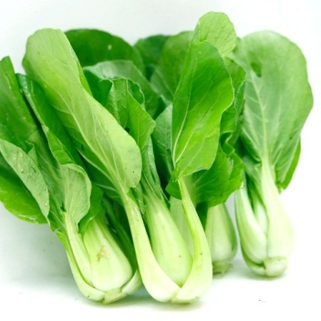
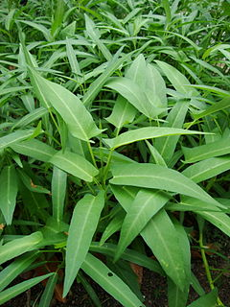
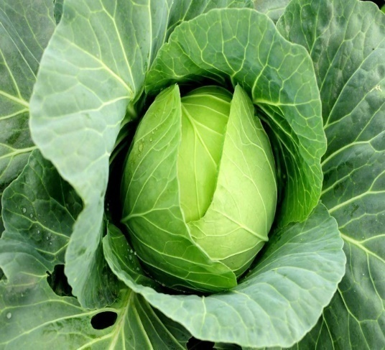
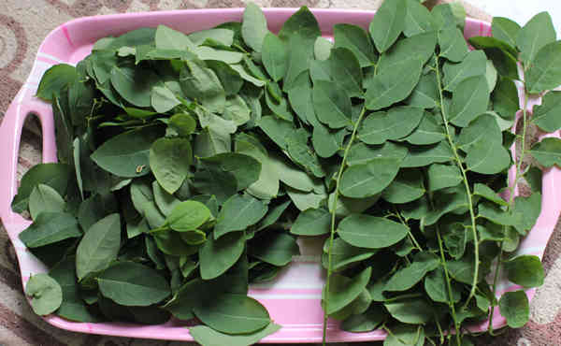
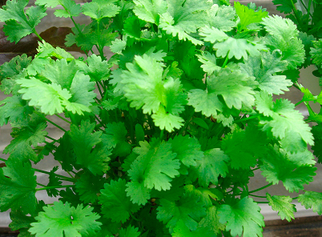
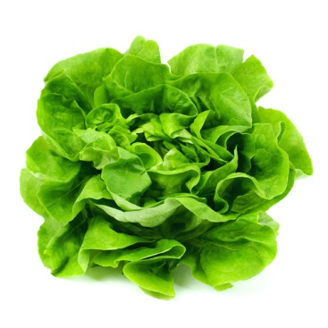
Lá cây làm rau cho người

Slide 24
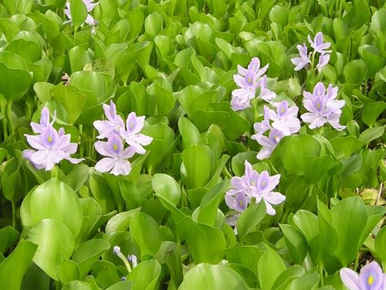
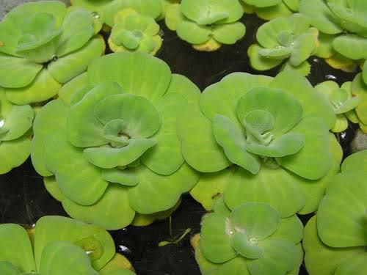
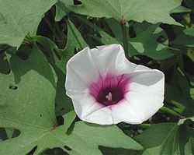
Cây làm thức ăn cho động vật

Slide 25
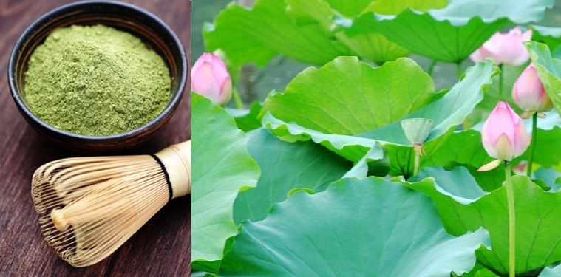
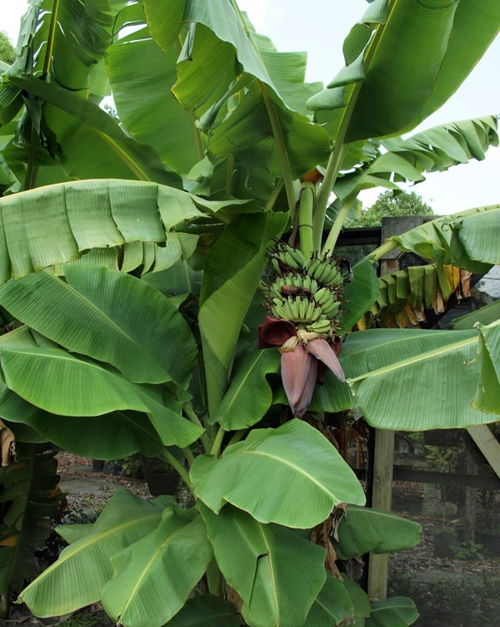
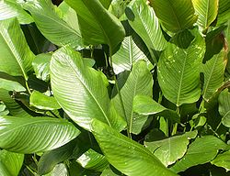
Lá cây dùng
để gói bánh

Slide 26
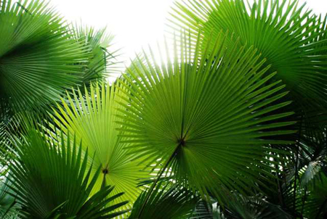
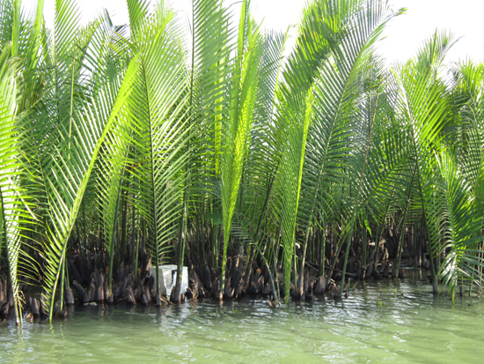
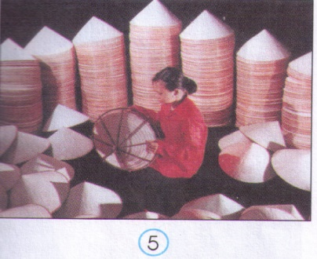
Lá cây dùng để lợp nhà, đan nón

Slide 27
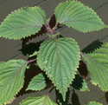
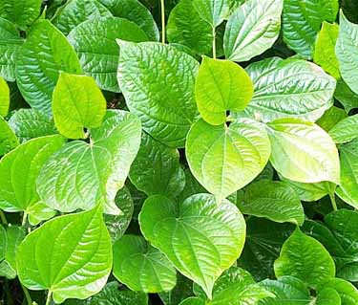
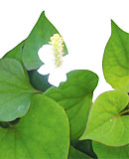
Lµm thuèc
TÝa t«
L¸ trÇu kh«ng
L¸ diÕp c¸

Slide 28
Chúng ta cần làm gì để bảo vệ cây cối?
Không chặt phá cây, trồng thêm nhiều cây xanh để điều hòa không khí. Lá cây còn được ví là lá phổi xanh của thiên nhiên giúp duy trì sự sống của con người và các sinh vật trên trái đất.

